Slide 1
第一章 计算机系统概论
“计算机系统基础”课程的由来
“计算机系统基础”课程内容概要
计算机系统概述

Slide 2
主要内容
课程的由来
课程内容概要
课程教学安排及考试安排
硬件和软件的基本组成
程序的开发和执行过程
计算机系统层次结构

Slide 3
用“系统思维”分析问题
ISO C90标准下，在32位系统上
以下C表达式的结果是什么？
-2147483648 < 2147483647
false（与事实不符）！Why?
ISO C99标准下为true，Why?
以下关系表达式结果呢？
int i = -2147483648;
i < 2147483647
true！Why?
-2147483647-1 < 2147483647，结果怎样？
理解该问题需要知道：
编译器如何处理字面量（常量）
高级语言中运算规则
高级语言与指令之间的对应
机器指令的执行过程
机器级数据的表示和运算
……
Notes:
Iso 国际标准化组织1990年发布的c语言标准，32位系统是cpu一次可以处理的最大数据量是4b（32位）结果也是true
字面量（literal）是用于表达一个固定值的表示法，又叫常量
也就是编译器是如何对-2147483648进行处理的，这个字面量实际上最终转换成一个01序列，这个01序列是一个什么样的01序列，也就是这样一个具体的十进制的值在机器里面是如何表示的，
这样一个条件表达式转换成一个什么样的指令，这个指令在机器上又是怎么样执行，实际上是要经过一些运算，这些运算要通过机器里面的什么样的运算电路来实现。

Slide 4

用“系统思维”分析问题
sum(int a[ ], unsigned len)
{
int i，sum = 0;
for (i = 0; i <= len–1; i++)
sum += a[i];
return sum;
}
当参数len为0时，返回值应该是0，但是在机器上执行时，却发生访存异常。但当len为int型时则正常。Why?
当用len=0调用sum函数时，其返回值应该是多少？
理解该问题需要知道：
高级语言中运算规则
机器指令的含义和执行
计算机内部的运算电路
异常的检测和处理
虚拟地址空间
……
Notes:
A这个数组有len个元素，把这个数组的所有元素进行累加，加出来的结果就是它的返回值，
Access violation访问违例，出现异常，系统里对于访问越界、越权的地址是0xc0000005，有些是int型默认是有符号，有些是无符号int
要知道高级语言中运算规则，也就是在条件表达式中，有的是int型，有的unsigned型的时候是如何处理的，这样的条件表达式对应的机器指令是什么样的，这些机器指令在内部又是怎么执行的，实际上是小于等于是要做一些运算的，运算电路是什么样子的，当出现异常的时候又是怎么样检测和处理的，还要理解虚拟地址空间的概念，最终给出来的这个地址实际是一个虚拟地址，所以要理解这样一个结果，要知道背后的很多东西。

Slide 5
用“系统思维”分析问题
若x和y为int型， 当x=65535时， y=x*x; y的值为多少？
y=-131071。Why？
现实世界中，x²≥0，但在计算机世界并不一定成立。
对于任何int型变量x和y，(x>y) == (-x<-y) 总成立吗？
当x=-2147483648，y任意（除-2147483648外）时不成立
Why？
在现实世界中成立，
但在计算机世界中并不一定成立。
理解该问题需要知道：
机器级数据的表示
机器指令的执行
计算机内部的运算电路

Slide 6
用“系统思维”分析问题
main.c p1.c
int d=100;
int x=200;
int main()
{
p1( );
printf (“d=%d, x=%d\n”, d, x );
return 0;
}
double d;
void p1( )
{
d=1.0;
}
打印结果是什么？
d=0，x=1 072 693 248
Why？
理解该问题需要知道：
机器级数据的表示
变量的存储空间分配
数据的大端/小端存储方式
链接器的符号解析规则
……
Notes:
D，x是全局变量，要理解这个问题，也要先理解1.0，100，200它们的机器级表示，用0和1怎么来表示这些数值，还要理解变量的存储空间分配，
P中变量d的赋值语句要把01序列写到存储空间里，是如何写进去的，是大端还是小端方式，以及其它跟变量存储地址分配以及数据的存储相关的一些知识

Slide 7
用“系统思维”分析问题
/* 复制数组到堆中，count为数组元素个数 */
int copy_array(int *array, int count) {
int i;
/* 在堆区申请一块内存 */
int *myarray = (int *) malloc(count*sizeof(int));
if (myarray == NULL)
return -1;
for (i = 0; i < count; i++)
myarray[i] = array[i];
return count;
}
当count=2³⁰+1时， 程序会发生什么情况？
理解该问题需要知道：
乘法运算及溢出
虚拟地址空间
存储空间映射
……
当参数count很大时，则count*sizeof(int)会溢出。如count=2³⁰+1时， count*sizeof(int)=4。
堆（heap）中大量数据被破坏！

Slide 8
用“系统思维”分析问题
代码段一：
int a = 2147483648;
int b = a / -1;
printf("%d, %d \n", a, b);
运行结果为
-2147483648, -2147483648
代码段二：
int a = 2147483648;
int b = -1;
int c = a / b;
printf("%d, %d\n", a, c);
运行结果为“Floating point exception”，显然CPU检测到了溢出异常
理解该问题需要知道：
机器级数据的表示
（如：真值和机器数的关系）
机器指令的含义和执行
（如：取负指令、除法指令）
计算机内部的运算电路
（如：除法电路会判是否异常）
编译器如何优化
（如：a/-1可用取负指令实现）
操作系统如何处理异常
（如：除法错异常的处理）
……
Warning：this decimal constant is unsigned
only in ISO C90[enabled by default]
上述结果在Linux上获得，为什么两者结果不同？
在Windows上运算的结果又为何不同？
Notes:
%d十进制有符号数\n换行，代码一反汇编得知除以-1倍优化成取负指令neg顾未发生溢出，取负指令无法判断溢出，

Slide 9
用“系统思维”分析问题
以下是一段C语言代码：
#include <stdio.h>
main()
{
double a = 10;
printf("a = %d\n", a);
}
在IA-32上运行时，打印结果为a=0
在x86-64上运行时，打印出来的a是一个不确定值
为什么？
理解该问题需要知道：
IEEE 754 的表示
X87 FPU的体系结构
IA-32和x86-64中过程调用的参数传递
计算机内部的运算电路
……
Notes:
IEEE二进制浮点数算术标准（IEEE 754）
Intel x87 FPU专门用于执行标量浮点计算，可以对单精度浮点（32位）、双精度浮点（64位）以及扩展双精度浮点（80位）进行计算
浮点数在机器内部是如何表示的，浮点指令是什么样的，还包括浮点寄存器是什么样的等等，还要理解过程调用，实际上这里调用了printf，这个过程调用中参数是如何传递的，以及内部的运算电路

Slide 10
用“系统思维”分析问题
double fun(int i)
{
volatile double d[1] = {3.14};
volatile long int a[2];
a[i] = 1073741824; /* Possibly out of bounds */
return d[0];
}
对于上述C语言函数，i=0~4时，fun(i)分别返回什么值?
fun(0) → 3.14
fun(1) → 3.14
fun(2) → 3.1399998664856
fun(3) → 2.00000061035156
fun(4) → 3.14, 然后存储保护错
理解该问题需要知道：
机器级数据的表示
过程调用机制
栈帧中数据的布局
……
Why？
Notes:
两个局部数组，栈帧表示程序的函数调用记录。d有一个元素3.14，a有两个元素，Volatile告诉编译器该变量是易变的，不应该进行优化。
要理解这个问题也不能仅仅从程序设计语言的语法和语义上来理解，而要理解底层的数据的表示，比如像3.14，1073741824这样的数据在底层是如何表示的，以及这个过程调用机制，参数是怎么传递的，以及栈帧中数据的布局，也就是这些局部变量，它分配在栈里面是怎么样分配的。

Slide 11
用“系统思维”分析问题
void copyij (int src[2048][2048],
int dst[2048][2048])
{
int i,j;
for (i = 0; i < 2048; i++)
for (j = 0; j < 2048; j++)
dst[i][j] = src[i][j];
}
void copyji (int src[2048][2048],
int dst[2048][2048])
{
int i,j;
for (j = 0; j < 2048; j++)
for (i = 0; i < 2048; i++)
dst[i][j] = src[i][j];
}
以上两个程序功能完全一样，算法完全一样，因此，时间和空间复杂度完全一样，执行时间一样吗？
理解该问题需要知道：
数组的存放方式
Cache机制
访问局部性
……
21 times slower
(Pentium 4)
Why？
Notes:
左边是行优先，右边是列优先，左边比右边快21倍

Slide 12
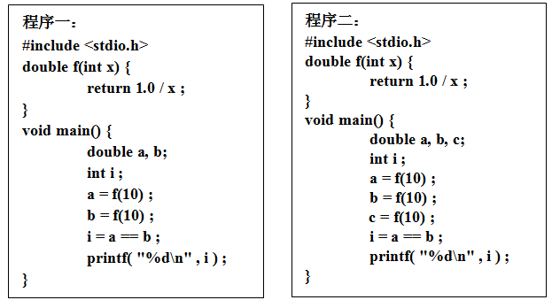
用“系统思维”分析问题
使用老版本gcc –O2编译时，程序一输出0，程序二输出却是1
Why？

Slide 13
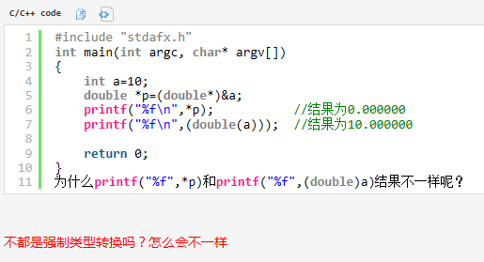
用“系统思维”分析问题
理解该问题需要知道：
数据的表示
编译（程序的转换）
局部变量在栈中的位置
……
关键差别在于一条指令：
fldl 和 fildl
Notes:
A是局部变量，把a的地址赋值给指针p这个变量，打印p指向的内容，丛语义上看实际上也就是a的值把它打印出来，下面的printf实际上也是把a的值打印出来，只不过打印的时候先把a强制转换成double型然后再打印，上面也是按浮点数打印，显示的结果却不一样。
Printf仅仅在于一条指令不同，第一个printf用的是fldl是不进行转换的，即直接把a的10这个01序列直接当成浮点数进行打印，第二个是fildl，就是先把int转换成double型再去打印，是先把a看成int型，转换成double型之后再打印，因此如果我们在指令这个层面去理解，从底层理解什么叫指针的赋值，什么叫具体变量的强制类型转换，
还要理解int型10是怎么表示的，double型是怎么表示的，编译的时候这些不同的含义用不同的指令去描述它，怎么从高级语言转换成这种指令，以及局部变量在栈中的位置，a、p都是局部变量，它们的位置决定了打印的时候是什么。

Slide 14
你在想什么？
看了前面的举例，你的感觉是什么呢？
  计算机好像不可靠
  程序执行结果不仅依赖于高级语言语法和语义，还与其他好多方面有关
  本来以为学学编程和计算机基本原理就能当程序员，没想到还挺复杂的，并不是那么简单
  感觉要把很多概念和知识联系起来才能理解程序的执行结果
从机器角度来说，它永远对！你的感觉不可靠！
一点不错！理解程序的执行结果要从系统层面考虑！
学完“计算机系统基础”就会对计算机系统有清晰的认识，以后再学其他相关课程就容易多了。
你说对了！把许多概念和知识联系起来就是李国杰院士所提出的“系统思维”。 即：站在“计算机系统”的角度考虑问题！
Notes:
李国杰长期从事国家863计划高技术研究，两次担任国家“973 计划”项目首席科学家。主持研制成功曙光一号并行计算机、曙光1000大规模并行机和曙光2000/3000超级服务器，领导计算所研制成功龙芯高性能通用CPU、曙光4000超级服务器，并主持中国科学院重大项目IPv6网络研究。
李国杰认为，学生阶段不能太过于功利，也不能一味的追求“学以致用”。要高度重视培养学习新知识和解决实际问题的能力，学习知识的能力比知识本身更重。要培养计算思维能力和数据分析的本领，要提高自己的“数字素养”。一个时代根本性的变革不是技术本身，而是技术所带来的人的素质进步。一个时代的人文素养体现在正确的“是非观”和“荣辱观”。

Slide 15
系统能力基于“系统思维”
系统思维
  从计算机系统角度出发分析问题和解决问题
  首先取决于对计算机系统有多了解，“知其然并知其所以然”
    高级语言语句都要转换为机器指令才能在计算机上执行
    机器指令是一串0/1序列，能被机器直接理解并执行
    计算机系统是模运算系统，字长有限，高位被丢弃
    运算器不知道参加运算的是带符号数还是无符号数
    在计算机世界，x*x可能小于0，(x+y)+z不一定等于x+(y+z)
    访问内存需几十到几百个时钟，而访问磁盘要几百万个时钟
    进程具有独立的逻辑控制流和独立的地址空间
    过程调用使用栈存放参数和局部变量等，递归过程有大量额外指令，增加时间开销，并可能发生栈溢出
    …….
基本认识
只有先理解系统，才能改革系统，并应用好系统!

Slide 16
为什么要学习“计算机系统基础”？
为什么要学习“计算机系统基础”呢？
  强化“系统思维”
  更好地理解计算机系统，从而编写出更好的程序
  编程序时少出错
  在程序出错时很快找到出错的地方
  编写出更快的程序
  明白程序是怎样在计算机上执行的
  为后续课程的学习打下良好基础
  …….

Slide 17
主要内容
课程的由来
课程内容概要
课程教学安排及考试安排
硬件和软件的基本组成
程序的开发和执行过程
计算机系统层次结构

Slide 18
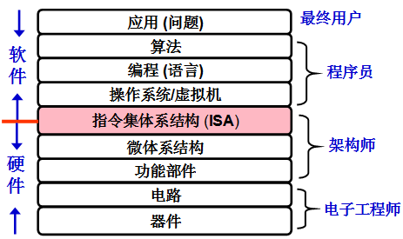
什么是计算机系统？
计算机系统抽象层的转换
程序执行结果
不仅取决于
算法、程序编写
而且取决于
语言处理系统
操作系统
ISA
微体系结构
不同计算机课程处于不同层次
必须将各层次关联起来解决问题
Notes:
通过操作系统提供的界面和底层提供的服务例程，程序才能编译、链接等转换成指令，指令的规范是由指令集体系结构给出的，指令实际上就是一个01序列，01序列就可以在硬件上跑，硬件由一个一个功能部件组成，功能部件由门电路构成，门电路是由器件实现

Slide 19
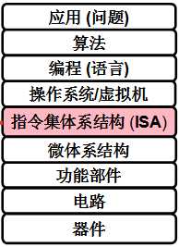
“计算机系统基础”内容提要
课程目标：清楚理解计算机是如何生成和运行可执行文件的！
重点在高级语言以下各抽象层
  C语言程序设计层
    数据的机器级表示、运算
    语句和过程调用的机器级表示
  操作系统、编译和链接的部分内容
  指令集体系结构（ISA）和汇编层
    指令系统、机器代码、汇编语言
  微体系结构及硬件层
    CPU的通用结构
    层次结构存储系统
计算机系统抽象层
软件
硬件

Slide 20
课程内容概要
/*---sum.c---*/
int sum(int a[ ], unsigned len)
{
int i，sum = 0;
for (i = 0; i <= len–1; i++)
sum += a[i];
return sum;
}
数据的表示
数据的运算
各类语句的转换与表示(指令)
各类复杂数据类型的转换表示
过程（函数）调用的转换表示
/*---main.c---*/
int main()
{
int a[1]={100};
int sum; sum=sum(a,0);
printf(“%d”,sum);
}
链接（linker）和加载
程序执行（存储器访问）
异常和中断处理
输入输出(I/O)

Slide 21
课程内容概要
三个主题：
表示（Representation）
  不同数据类型（包括带符号整数、无符号整数、浮点数、数组、结构等）在寄存器或存储器中如何表示和存储？
  指令如何表示和编码（译码）？
  存储地址（指针）如何表示以及如何生成复杂数据结构中数据元素的地址？
转换（Translation）
  高级语言程序对应的机器级代码是怎样的？
执行控制流（Control flow）
  计算机能理解的“程序”是如何组织和控制的？
  如何在计算机中组织多个程序的并发执行？
  逻辑控制流中的异常事件及其处理
  I/O操作的执行控制流（用户态→内核态）

Slide 22
计算机系统基础—从程序员角度认识系统
培养目标：
培养学生的系统能力，使其成为一个“高效”程序员，在程序调试、性能提升、程序移植和健壮性等方面成为高手；建立扎实的计算机系统概念，为后续的OS、编译、体系结构等课程打下坚实基础
以 IA-32+Linux+C+gcc 为平台（开源项目平台）
与以下MOOC课程的想法类似https://www.coursera.org/course/hwswinterface
主要内容：描述程序执行的底层机制
思路：
在程序与执行机制之间的建立关联，强化理解而不是记忆
Notes:
华盛顿大学硬件和软件接口

Slide 23
课程内容概要
前导知识：C语言程序设计、数字逻辑电路基础
内容组织：两大部分
第一部分 系统概述和可执行文件的生成（表示和转换）
  计算机系统概述
  数据的机器级表示与处理
  程序的转换及机器级表示
  程序的链接
第二部分 可执行文件的运行（执行控制流）
  程序的执行
  层次结构存储系统
  异常控制流
  I/O操作的实现

Slide 24
主要内容
课程的由来
课程内容概要
课程教学安排及考试安排
硬件和软件的基本组成
程序的开发和执行过程
计算机系统层次结构

Slide 25
课程基本信息
课程名称
  计算机系统基础（Introduction to Computer Systems）
课程参考网站
  http://cslab.nju.edu.cn/ics/index.php/Ics:Main_page
前导课程
  C语言程序设计、（基本电路与电子学、逻辑设计 ，不是必须的）
教材：
  《计算机系统基础第2版》，袁春风，机械工业出版社，2022.9
主要参考书：
  《深入理解计算机系统》（第2版），Randal E. Bryant, david R. O’Hallaron著，龚奕利，雷迎春译，机械工业出版社，2011 年
  Brian W. Kernighan, Dennis M. Ritchie, The C Programming Language ( second Edition)，北京：机械工业出版社，2006
  《计算机系统概论》(原书第2版)，Yale N. Patt, Sanjay J. Patel著，梁阿磊,蒋兴昌,林凌译，机械工业出版社，2007年

Slide 26
实验及考核方式
已在中国大学MOOC平台上开设在线的理论课和相关实践教学慕课
1. 计算机系统基础（一）：程序的表示、转换与链接
2. 计算机系统基础（二）：程序的执行和存储访问
3. 计算机系统基础（三）：异常、中断和输入/输出
4. 计算机系统基础（四）：编程与调试实践（基础级、Lab实验）
5. 计算机系统基础（五）：x86模拟器编程实践（大班PA实验）
系列课程网址
  https://www.icourse163.org/course/NJU-1001625001
  https://www.icourse163.org/course/NJU-1001964032
  https://www.icourse163.org/course/NJU-1002532004
  http://www.icourse163.org/course/NJU-1449521162
  https://www.icourse163.org/course/NJU-1464941173
模拟器编程实践2022年讲义（拔尖班PA实验，历年讲义都在网上公开）
https://nju-projectn.github.io/ics-pa-gitbook/ics2022/index.html

Slide 27
实验及考核方式
考核方式
  作业：10%
  Lab：20%
  期中随堂测试：20%
  期末考试（闭卷）：50%

Slide 28
主要内容
课程的由来
课程内容概要
课程教学安排及考试安排
硬件和软件的基本组成
程序的开发和执行过程
计算机系统层次结构

Slide 29
第一台通用电子计算机的诞生
1946年，第1台通用电子计算机 ENIAC诞生
  由电子真空管组成
  美国宾夕法尼亚大学研制
  用于解决复杂弹道计算问题
  5000次加法/s
  平方、立方、sin、cos等
  用十进制表示信息并运算
  采用手动编程，通过设置开关和插拔电缆来实现
Electronic Numerical Integrator And Computer
电子数字积分计算机
Notes:
当时是第二次世界大战，美国军方为了解决复杂弹道计算问题而研制的

Slide 30
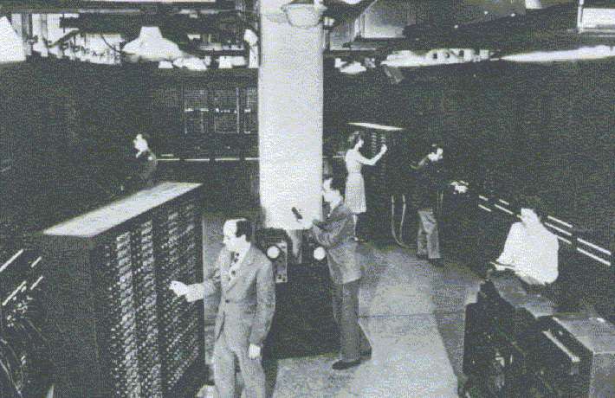
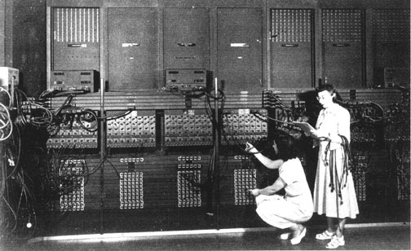
Electronic Numerical Integrator And Computer
占地面积170平方米
重30吨
  有18000多个真空管
  耗电160千瓦
该机正式运行到1955年10月2日，这十年间共运行
80 223个小时
Notes:
ENICA 18000个电子管，1500个继电器，重30吨。有20个寄存器，每个10位十进制数（100个电子管），每一位十进制数用10个电子管表示，看十个电子管中哪个亮表示几。有6000个开关。靠设置开关、连接插头和插座来编程。
第一次开机时甚至整个费城地区的照明都闪烁变暗。该机正式运行到1955年10月2日，这十年间共运行了80 223个小时。

Slide 31
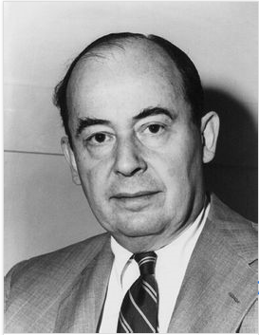
冯·诺依曼的故事
1944年，冯·诺依曼参加原子弹的研制工作，涉及到极为困难的计算。
1944年夏的一天，诺依曼巧遇美国弹道实验室的军方负责人戈尔斯坦，他正参与ENIAC的研制工作。
冯·诺依曼被戈尔斯坦介绍加入ENIAC研制组，1945年，他们在共同讨论的基础上，冯·诺依曼以“关于EDVAC的报告草案”为题，起草了长达101页的总结报告，发表了全新的“存储程序通用电子计算机方案”。
一向专搞理论研究的普林斯顿高等研究院批准让冯·诺依曼建造计算机，其依据就是这份报告。
Electronic Discrete Variable Automatic Computer
Notes:
冯·诺伊曼是原籍匈牙利裔的美籍数学家，被称为“计算机之父”和“博弈论之父”，EDVAC称为离散变量自动电子计算机
因为ENIAC没有存储器，也不是用二进制表示信息，所以，制造和使用的时候有很多问题，ENIAC研制小组认为许多方面需要改进，因此，在他们共同研讨的基础上，才有了EDVAC方案的思想。
离散变量自动电子计算机（英语：Electronic Discrete Variable Automatic Computer，EDVAC）是一台美国早期电子计算机。与它的前任ENIAC不同，EDVAC采用二进制，而且是一台冯·诺伊曼结构的计算机。

Slide 32
现代计算机的原型
1946年，普林斯顿高等研究院（the Institute for Advance Study at Princeton，IAS ）开始设计“存储程序”计算机，被称为IAS计算机（1951年才完成，它并不是第一台存储程序计算机，1949年由英国剑桥大学完成的EDSAC是第一台）。
  在那个报告中提出的计算机结构被称为冯·诺依曼结构。
  冯·诺依曼结构最重要的思想是什么？
  “存储程序(Stored-program)” 工作方式：
  任何要计算机完成的工作都要先被编写成程序，然后将程序和原始数据送入主存并启动执行。一旦程序被启动，计算机应能在不需操作人员干预下，自动完成逐条取出指令和执行指令的任务。
  冯·诺依曼结构计算机也称为冯·诺依曼机器（Von Neumann Machine）。
  几乎现代所有的通用计算机大都采用冯·诺依曼结构，因此，IAS计算机是现代计算机的原型机。
Notes:
电子延迟存储自动计算器（英文：Electronic Delay Storage Auto-matic Calculator、EDSAC）是英国的早期计算机。1946年,英国剑桥大学数学实验室的莫里斯·威尔克斯教授和他的团队受冯·诺伊曼的First Draft of a Report on the EDVAC的启发，以EDVAC为蓝本，设计和建造EDSAC，1949年5月6日正式运行，是世界上第一台实际运行的存储程序式电子计算机。

Slide 33
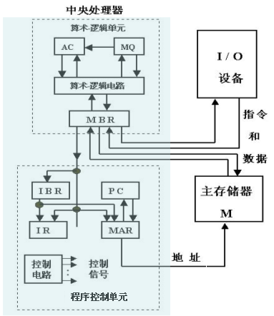
你认为冯·诺依曼结构是怎样的？
应该有个主存，用来存放程序和数据
应该有一个自动逐条取出指令的部件
还应该有具体执行指令（即运算）的部件
程序由指令构成
指令描述如何对数据进行处理
应该有将程序和原始数据输入计算机的部件
应该有将运算结果输出计算机的部件
  冯·诺依曼结构计算机采用存储程序 工作方式：
  任何要计算机完成的工作都要先被编写成程序，然后将程序和原始数据送入主存并启动执行。一旦程序被启动，计算机应能在不需操作人员干预下，自动完成逐条取出指令和执行指令的任务。
你还能想出更多吗？
IAS计算机结构
你猜得八九不离十了☺
Notes:
Ac是累加器，对指令进行译码的控制电路

Slide 34
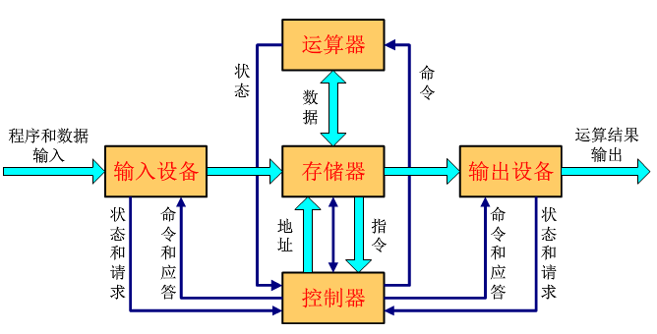
冯.诺依曼结构计算机模型
早期，部件之间用分散方式相连
现在，部件之间大多用总线方式相连
趋势，点对点（分散方式）高速连接
Notes:
程序和设备通过输入设备输入到主存，然后主存中的指令送到控制器进行译码，输出相应的控制信号，控制其他设备进行各种动作，主存的数据送到运算器，在控制信号的控制下进行各种运算，结果送到主存，最后通过输出设备输出到计算机的外部，所有的输入设备，控制器、存储器，运算器，输出设备的动作都是由控制器对指令译码生成的控制信号产生的

Slide 35
冯·诺依曼结构的主要思想
冯·诺依曼结构的主要思想是什么呢？
计算机应由运算器、控制器、存储器、输入设备和输出设备五个基本部件组成。
各基本部件的功能是：
  存储器不仅能存放数据，而且也能存放指令，形式上两者没有区别，但计算机应能区分数据还是指令；
  控制器应能自动取出指令来执行；
  运算器应能进行加/减/乘/除四种基本算术运算，并且也能进行一些逻辑运算和附加运算；
  操作人员可以通过输入设备、输出设备和主机进行通信。
内部以二进制表示指令和数据。每条指令由操作码和地址码两部分组成。操作码指出操作类型，地址码指出操作数的地址。由一串指令组成程序。
采用“存储程序”工作方式。

Slide 36
现代计算机结构模型
你还记得冯.诺依曼计算机结构的特点吗？
CPU
地址
存储器
控制器
PC
MAR
0
GPRs
1
输入
设备
标
志
寄
存
器
0
控制
2
ALU
1
3
2
4
输出
设备
3
5
数据
6
IR
MDR
7
你能想到计算机相当于现实生活中的什么呢？
工厂、饭店？
计算机是如何工作的呢？
Notes:
存储单元有编号 控制器是对指令进行译码生成控制信号
标志寄存器运算之后产生的有没有进位，有没有溢出的标志信息，送到控制器影响后续指令的执行，指令的地址要通过程序计数器送到mar，操作数的地址也要送到mar
Mar主存地址寄存器，指令取过来先放到指令寄存器，取来的指令先送到mdr，然后再送到指令寄存器ir，最后指令寄存器的操作码字段会送到控制器取进行译码
主存是内存条，里面有很多芯片，插在主机板的插槽里面，底板上面有很多连线，就是一些总线，cpu芯片也是插在主板上的插座上，通过总线相连，构成主机
五大部分
Mar和mdr是和总线相连的总线接口部件，
Cpu要到存储器取指令，必须先把指令地址送给存储器，并且把控制器送出来的读信号送到控制线上，告诉存储器要读哪个地方的信息，读出来的信息要通过数据总线送到mdr，指令的话就送到
指令寄存器，数据就送到寄存器，或者直接送到alu直接运算，
工厂，cpu是加工车间，存储器是参考，输入输出是跟外界的联系
饭店，cpu是厨房，alu是锅灶等，控制器是炒菜的人，存储器存放食物。

Slide 37
认识计算机中最基本的部件
CPU：中央处理器；PC：程序计数器；MAR：存储器地址寄存器
ALU：算术逻辑部件；IR：指令寄存器；MDR：存储器数据寄存器
GPRs：通用寄存器组（由若干通用寄存器组成，早期就是累加器）
CPU
地址
存储器
控制器
PC
MAR
0
GPRs
1
输入
设备
标
志
寄
存
器
0
控制
2
ALU
1
3
2
4
输出
设备
3
5
数据
6
IR
MDR
7
Notes:
算术逻辑部件：Arithmetic Logic Unit

Slide 38
计算机是如何工作的？
先想象一下妈妈是怎样做一桌你喜欢（指定）的菜的？
厨房-CPU，你妈-控制器，盘-GPRs，锅灶等-ALU ，架子-存储器
CPU
地址
存储器
控制器
PC
MAR
0
GPRs
1
输入
设备
标
志
寄
存
器
0
控制
2
ALU
1
3
2
4
输出
设备
3
5
数据
6
IR
MDR
7
Notes:
计算机执行程序是如何在这种结构上执行程序的？菜单就是程序，每一道菜的菜谱就是一条一条的指令
妈妈拿到菜单开始做菜，就相当于cpu拿到程序第一条指令的地址放到pc中，下面开始执行pc指定的那个单元的指令了，也就是妈妈开始看着菜单上的菜谱开始做菜了

Slide 39
计算机是如何工作的？
类似“存储程序”工作方式
做菜前
原材料（数据）和菜谱（指令）都按序放在厨房外的架子（存储器）上， 每个架子有编号（存储单元地址）。
菜谱上信息：原料位置、做法、做好的菜放在哪里等
例如，把10、11号架上的原料一起炒，并装入3号盘
然后，我告诉妈妈从第5个架上（起始PC=5）指定菜谱开始做
开始做菜
第一步：从5号架上取菜谱（根据PC取指令）
第二步：看菜谱（指令译码）
第三步：从架上或盘中取原材料（取操作数）
第四步：洗、切、炒等具体操作（指令执行）
第五步：装盘或直接送桌（回写结果）
第六步：算出下一菜谱所在架子号6=5+1（修改PC的值）
继续做下一道菜（执行下一条指令）
Notes:
回写结果就是放到那个寄存器还是直接放到存储器

Slide 40
计算机是如何工作的？
如果你知道你妈妈是如何做菜的，你就已经知道计算机是如何工作的！
你能告诉我计算机是如何工作的吗？
“存储程序”工作方式！
CPU
地址
存储器
控制器
PC
MAR
0
GPRs
1
输入
设备
标
志
寄
存
器
0
控制
2
ALU
1
3
2
4
输出
设备
3
5
数据
6
IR
MDR
7

Slide 41
计算机是如何工作的？
程序由指令组成（菜单由菜谱组成）
程序在执行前
数据和指令事先存放在存储器中，每条指令和每个数据都有地址，指令按序存放，指令由OP、ADDR字段组成，程序起始地址置PC
（原材料和菜谱都放在厨房外的架子上， 每个架子有编号。妈妈从第5个架上指定菜谱开始做）
开始执行程序
第一步：根据PC取指令（从5号架上取菜谱）
第二步：指令译码（看菜谱）
第三步：取操作数（从架上或盘中取原材料）
第四步：指令执行（洗、切、炒等具体操作）
第五步：回写结果（装盘或直接送桌）
第六步：修改PC的值（算出下一菜谱所在架子号6=5+1）
继续执行下一条指令（继续做下一道菜）
Notes:
指令是从pc指出来的地址去取，并且每次加1，一条一条指令去取的
Op是操作码字段，指出指令的操作性质，操作类型，还有addr是地址字段，指令处理的操作数在哪个主存单元或者寄存器单元，
取出来的指令先对op进行译码，是加，减，还是与，或，异或等，再根据地址到存储器或者寄存器取操作数，取来操作数进行指定的操作，完了以后结果放到相应的寄存器或者存储单元里面
一个程序的起始地址都是先放到pc里面，
指令操作码通过cpu中的控制器进行译码

Slide 42
指令和数据
程序启动前，指令和数据都存放在存储器中，形式上没有差别，都是0/1序列
采用”存储程序“工作方式：
  程序由指令组成，程序被启动后，计算机能自动取出一条一条指令执行，在执行过程中无需人的干预。
指令执行过程中，指令和数据被从存储器取到CPU，存放在CPU内的寄存器中，指令在IR中，数据在GPR中。
IR？GPR？
指令中需给出的信息：
操作性质（操作码）
源操作数1 或/和 源操作数2 （立即数、寄存器编号、存储地址）
目的操作数地址 （寄存器编号、存储地址）
存储地址的描述与操作数的数据结构有关！
Notes:
立即数就是指令当中直接给出的
操作数有可能是用数组来描述的或者用结构来描述，所以存储地址的描述与操作数的数据结构是有关系的

Slide 43
计算机的基本组成与基本功能
什么是计算机？
  计算机是一种能对数字化信息进行自动、高速算术和逻辑运算的处理装置。
计算机的基本部件及功能：
  运算器（数据运算）：ALU、GPRs、标志寄存器等
  存储器（数据存储）：存储阵列、地址译码器、读写控制电路
  总线（数据传送）：数据(MDR)、地址(MAR)和控制线
  控制器（控制）：对指令译码生成控制信号
计算机实现的所有任务都是通过执行一条一条指令完成的！

Slide 44
主要内容
课程的由来
课程内容概要
课程教学安排及考试安排
硬件和软件的基本组成
程序的开发和执行过程
计算机系统层次结构

Slide 45
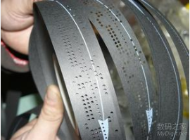

最早的程序开发过程
用机器语言编写程序，并记录在纸带或卡片上
输入：按钮、开关；
输出：指示灯等
所有信息都是0/1序列！
穿孔表示0，未穿孔表示1
假设：0010-jc
0：0101 0110
1：0010 0100
2： ……
3： ……
4： 0110 0111
5： ……
6： ……
太原始了，无法忍受，咋办？
用符号表示而不用0/1表示！
若在第4条指令前加入指令，则需重新计算地址码（如jc的目标地址），然后重新打孔。不灵活！
书写、阅读困难！
Notes:
例子就是机器语言描述的程序
0101是操作码，0110是地址，比如0101表示加法，表示把累加器的内容和第6号单元的内容相加，加出来的结果继续放到累加器里面，
相加的结果如果有进位，比如0010表示jc，就是条件转移指令，满足条件就转到0100即第4号单元去执行相应的指令，指令就是01序列，操作码后面就是操作数或者指令的地址。
但是这样做有一个很大的问题，就是如果23之间插入一条指令，那么这个跳转就不是0100了要重新打孔变成0101
这种直接用机器语言编写程序及其不灵活，书写阅读困难，得记0101是啥，0010是啥指令类型

Slide 46
用汇编语言开发程序
若用符号表示跳转位置和变量位置，是否简化了问题？
于是，汇编语言出现
  用助记符表示操作码
  用标号表示位置
  用助记符表示寄存器
  …..
0：0101 0110
1：0010 0100
2： ……
3： ……
4： 0110 0111 5： ……
6： ……
7： ……
add B
jc L0
……
……
L0：sub C
……
B： ……
C： ……
你认为用汇编语言编写的优点是：
不会因为增减指令而需要修改其他指令
不需记忆指令码，编写方便
可读性比机器语言强
在第4条指令前加指令时不用改变add、jc和sub指令中的地址码！
需将汇编语言转换为机器语言！
用汇编程序转换
不过，这带来新的问题，是什么呢？
人容易了，可机器不认识这些指令了！
Notes:
早期只有累加器，就用标号表示位置，后来机器有很多寄存器了，就有寄存器编号，汇编语言中也不直接用寄存器的编号，而是用助记符来表示寄存器

Slide 47
进一步认识机器级语言
汇编语言源程序由汇编指令构成
你能用一句话描述什么是汇编指令吗？
  用助记符和标号来表示的指令（与机器指令一一对应）
指令又是什么呢？
  包含操作码和操作数或其地址码
  （机器指令用二进制表示，汇编指令用符号表示）
  只能描述：取（或存一个数）
  两个数加（或减、乘、除、与、或等）
  根据运算结果判断是否转移执行
想象用汇编语言编写复杂程序是怎样的情形？
  （例如，用汇编语言实现排序（sort）、矩阵相乘）
  需要描述的细节太多了！程序会很长很长！而且在不同结构的机器上就不能运行！
add B
jc L0
……
……
L0：sub C
……
B： ……
C： ……
机器语言和汇编语言都是面向机器结构的语言，故它们统称为机器级语言
SKIP
结论：用汇编语言比机器语言好，但是，还是很麻烦！
Notes:
汇编语言是用汇编指令来描述的，而且每台机器的汇编指令的描述格式都是不一样的，不能将一台机器的汇编语言程序放到另一台机器来用，因此有两个问题，编写程序长，不可移植

Slide 48
指令所能描述的功能
对于以下结构的机器，你能设计出几条指令吗？
BACK
Ld M#，R# （将存储单元内容装入寄存器）
St R#，M# （将寄存器内容装入存储单元）
Add R#，M# （类似的还有Sub，Mul等；操作数还可“R#，R#”等）
Jc M# （若满足条件，则转移到另一处执行）
……
CPU
地址
存储器
控制器
PC
MAR
0
GPRs
1
输入
设备
标
志
寄
存
器
0
控制
2
ALU
1
3
2
4
输出
设备
3
5
数据
6
IR
MDR
7

Slide 49
用高级语言开发程序
随着技术的发展，出现了许多高级编程语言
  它们与具体机器结构无关
  面向算法描述，比机器级语言描述能力强得多
  高级语言中一条语句对应几条、几十条甚至几百条指令
  有“面向过程”和“面向对象”的语言之分
  处理逻辑分为三种结构
    顺序结构、选择结构、循环结构
  有两种转换方式：“编译”和“解释”
    编译程序(Complier)：将高级语言源程序转换为机器级目标程序，执行时只要启动目标程序即可
    解释程序(Interpreter )：将高级语言语句逐条翻译成机器指令并立即执行，不生成目标文件。
现在，几乎所有程序员都用高级语言编程，但最终要将高级语言转换为机器语言程序
Notes:
机器级目标程序包括汇编语言目标程序和机器语言目标程序，转换成如果是汇编语言目标程序，还需要还需要通过汇编程序转换成机器语言的目标程序，最终在机器上能够直接执行的是机器语言目标程序。
解释结束这个程序就执行完了，没有目标程序，直接就是结果，而编译程序都会生成目标程序，也就是我们说的可执行文件才能在机器上执行。

Slide 50
Software
System software(系统软件) - 简化编程过程，并使硬件资源被有效利用
  操作系统（Operating System）：硬件资源管理，用户接口
  语言处理系统：翻译程序+ Linker, Debug, etc …
    翻译程序(Translator)有三类：
      汇编程序(Assembler)：汇编语言源程序→机器语言目标程序
      编译程序(Complier)：高级语言源程序→机器级目标程序
      解释程序(Interpreter )：将高级语言语句逐条翻译成机器指令并立即执行,不生成目标文件。
  其他实用程序: 如：磁盘碎片整理程序、备份程序等
Application software(应用软件) - 解决具体应用问题/完成具体应用任务
  各类媒体处理程序：Word/ Image/ Graphics/…
  管理信息系统 (MIS)
  Game, …

Slide 51
一个典型程序的转换处理过程
经典的“ hello.c ”C-源程序
hello.c的ASCII文本表示
#include <stdio.h>
int main()
{
printf("hello, world\n");
}
# i n c l u d e <sp> < s t d i o .
35 105 110 99 108 117 100 101 32 60 115 116 100 105 111 46
h > \n \n i n t <sp> m a i n ( ) \n {
104 62 10 10 105 110 116 32 109 97 105 110 40 41 10 123
\n <sp> <sp> <sp> <sp> p r i n t f ( " h e l
10 32 32 32 32 112 114 105 110 116 102 40 34 104 101 108
l o , <sp> w o r l d \ n " ) ; \n }
108 111 44 32 119 111 114 108 100 92 110 34 41 59 10 125
功能：输出“hello,world”
计算机不能直接执行hello.c！
以下是GCC+Linux平台中的处理过程
printf.o
hello.c
预处理
(cpp)
hello.i
编译
(cc1)
hello.s
汇编
(as)
hello.o
链接
(ld)
hello
源程序
(文本)
源程序
(文本)
汇编语言程序
(文本)
可重定位目标程序
(二进制)
可执行目标程序
(二进制)
Notes:
首先在编辑环境中输入一个一个符号，生成Hello.c是源程序，源程序里面实际放的是这些字符的ASCII，
首先.c文件是一个文本文件，称为源程序文件，先要进行预处理，预处理程序cpp是将.h文件内容嵌入到源程序文件中，预处理结果是生成.i文件，还是文本文件，再先进行编译转换成汇编语言程序.s，还是一个文本文件由字符构成的，它实际是由一条一条的汇编指令构成的，再通过汇编程序把它转换成二进制01序列，也就是机器指令，它是可以直接在机器上执行的，但是因为调用了printf函数，它的二进制目标代码是在另一模块里面，所以要把这些模块进行链接，最终生成一个可执行文件，这个可执行文件就可以直接在机器上执行，这个文件当中都是机器指令构成的二进制代码。

Slide 52
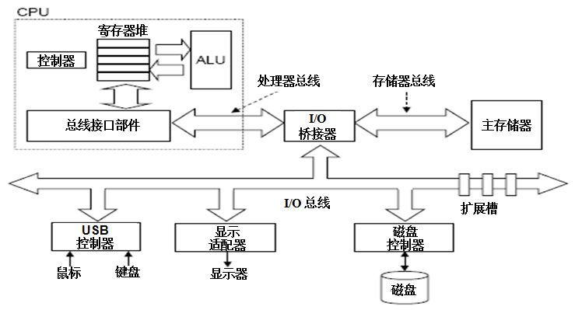
Hello程序的数据流动过程
Red：shell命令行处理
Blue：可执行文件加载
Cyan：hello程序执行过程
$ ./hello
hello, world
$
“./hello”
“hello,world/n”
“./hello”
“hello,world/n”
hello可执行文件
数据经常在各存储部件间传送。故现代计算机大多采用“缓存”技术！
所有过程都是在CPU执行指令所产生的控制信号的作用下进行的。
Notes:
Hello程序被启动后，比如在命令行程序下面，如在unix或者linux环境里面，会出现命令行提示符，先输入./hello，计算机的动作过程如下：./表示当前目录，一旦按回车之后就开始执行这个可执行文件，会在屏幕上显示这串字符，最后再回到命令行提示符下。
先从键盘输入./hello一个一个字符先要送到寄存器，然后寄存器的内容通过sto指令传送到主存，键盘传送过来的信息就被存到存储器；
当“Enter”键输入后，shell命令行程序就会调用操作系统里面的一些系统调用，调用会把控制权传给主存中的hello程序。操作系统的一些系统调用会根据主存中的字符串“hello”到磁盘上找到特定的hello目标文件，将其包含的指令代码和数据（“hello, world\n”）从磁盘装载到主存，这个装载的过程就是我们前面讲的存储程序的工作方式，也就是我们要执行的这个程序要是事现把它装到存储器里面，并将控制权转交给hello程序，即将hello程序的第一条指令的地址送到PC中；处理器从hello主程序的指令代码开始执行；Hello程序将“hello, world\n”串中的字节从主存读到寄存器，再从寄存器输出到显示器上。
有很多存储部件，控制器里面有相应的缓存

Slide 53
主要内容
课程的由来
课程内容概要
课程教学安排及考试安排
硬件和软件的基本组成
程序的开发和执行过程
计算机系统层次结构

Slide 54
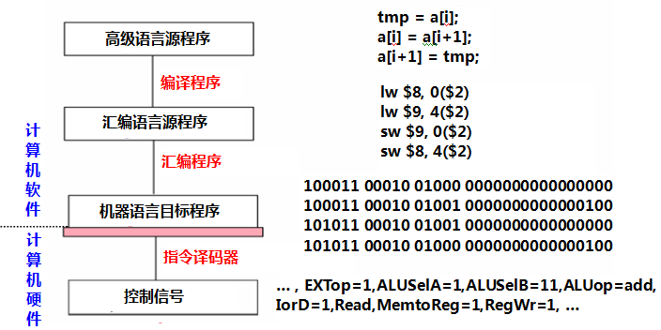
不同层次语言之间的等价转换
每条指令由操作码和若干地址码组成
任何高级语言程序最终通过执行若干条指令来完成！
Notes:
用高级语言就可以用变量来代替操作数，用等于号表示传递动作，这个就是抽象的高级语言
高级语言要转换成机器级代码，首先要进行编译，就是翻译的过程，比如第一个语句翻译成lw就是load word，从某一个存储单元里面把一个操作数装到8号寄存器里面
黄色的语句翻译成两条汇编指令
绿色的语句翻译成一条汇编指令
这个汇编指令机器不能认识，还必须转换成01序列，有汇编程序来完成，汇编指令构成的叫汇编语言源程序，转换成机器指令表示的机器语言目标程序，机器语言是01序列，因此通过控制器对指令译码生成控制信号
在控制信号的作用下完成相应动作
指令当中由若干字段组成，第一个是操作码字段，如100011反应的是lw，101011反应的是sw，后面是地址码，比如00010表示2号寄存器，01000表示8号寄存器，4表示的偏移量，

Slide 55
开发和运行程序需什么支撑？
最早的程序开发很简单（怎样简单？）
  直接输入指令和数据，启动后把第一条指令地址送PC开始执行
用高级语言开发程序需要复杂的支撑环境（怎样的环境？）
  需要编辑器编写源程序
  需要一套翻译转换软件处理各类源程序
    编译方式：预处理程序、编译器、汇编器、链接器
    解释方式：解释程序
  需要一个可以执行程序的界面（环境）
    GUI方式：图形用户界面
    CUI方式：命令行用户界面
语言处理程序
语言处理系统
语言的运行时系统
人机接口
操作系统内核
操作系统
指令集体系结构
支撑程序开发和运行的环境由系统软件提供
最重要的系统软件是操作系统和语言处理系统
语言处理系统运行在操作系统之上，操作系统利用指令管理硬件
计算机硬件
Notes:
Printf是基本的库函数，都是一些运行时系统提供的紫色统称为语言处理系统，
Printf还会用一些系统调用，这些系统调用是由操作系统内核提供的一些服务例程，操作系统提供最基本的支撑，没有它就没办法跟机器打交道，也没办法跟一些具体的设备进行交互，
所有的语言处理系统和操作系统称为系统软件，实际上是在指令集体系结构的基础上构建出来的，操作系统最终是由若干条指令实现的，这些指令必须按照一定的规范来编写，这个规范就是指令集体系结构，
而这个结构最终是由计算机硬件来实现的，也就是指令集体系结构是计算机硬件的一种抽象，抽象成一个软件能直接使用的一个接口，让软件可以直接使用这些接口来使用具体的硬件。

Slide 56
早期计算机系统的层次
最早的计算机用机器语言编程
机器语言称为第一代程序设计语言（First generation programming language ，1GL ）
后来用汇编语言编程
汇编语言称为第二代程序设计语言（Second generation programming language ，2GL ）
应用程序
指令集体系结构
计算机硬件
应用程序
汇编程序
操作系统
指令集体系结构
计算机硬件
Notes:
第一代程序设计语言是用0和1来编写程序的，用它编写的程序可以直接运行在机器上，中间的指令集体系结构实际上是把硬件抽象成一个指令的集合，这个指令集中的每条指令实际上就是对应的应用程序当中可以用到的指令，通过这些指令可以使用计算机硬件。
汇编语言是一种符号表示，不是直接用0和1来编写程序的，用汇编语言编写的程序必须要通过汇编程序转换成指令，这个指令才能在机器上执行。要用汇编语言编写程序，必须要有和机器交互的界面，这个操作系统提供了这样一种功能，要在指令集体系结构上面，用操作系统对整个下面的层次进行封装，
封装抽象成可以被上面的用户可以使用的接口，包括用户的界面，以及底层的一些系统提供的服务，操作系统可以直接驱动硬件的一些服务，在写汇编语言程序的时候不需要对底层的硬件进行处理，这是用汇编语言编程的情况下计算机系统的层次结构。

Slide 57
现代（传统）计算机系统的层次
应用程序
现代计算机用高级语言编程
第三代程序设计语言（3GL）为过程式语言，编码时需要描述实现过程，即“如何做”。
第四代程序设计语言（4GL） 为非过程化语言，编码时只需说明“做什么”，不需要描述具体的算法实现细节。
语言处理系统
操作系统
指令集体系结构
计算机硬件
语言处理系统包括：各种语言处理程序（如编译、汇编、链接）、运行时系统（如库函数，调试、优化等功能）
操作系统包括人机交互界面、提供服务功能的内核例程
可以看出：语言的发展是一个不断“抽象”的过程，因而，相应的计算机系统也不断有新的层次出现
Notes:
指令集体系结构是计算机硬件的一种抽象形式，这种抽象形式有一套规定，这套规定就是指令集体系结构。

Slide 58
计算机系统抽象层的转换
程序执行结果
不仅取决于
算法、程序编写
而且取决于
语言处理系统
操作系统
ISA
微体系结构
功能转换：上层是下层的抽象，下层是上层的实现
底层为上层提供支撑环境！
不同计算机课程处于不同层次
必须将各层次关联起来解决问题
最高层抽象就是点点鼠标、拖拖图标、敲敲键盘，但这背后有多少层转化啊！
Notes:
回到第一节的例子

Slide 59
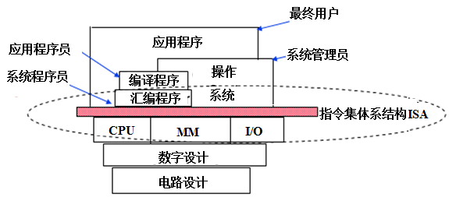
计算机系统的不同用户
最终用户工作在由应用程序提供的最上面的抽象层
系统管理员工作在由操作系统提供的抽象层
应用程序员工作在由语言处理系统（主要有编译器和汇编器）的抽象层
语言处理系统建立在操作系统之上
系统程序员（实现系统软件）工作在ISA层次，必须对ISA非常了解
编译器和汇编器的目标程序由机器级代码组成
操作系统通过指令直接对硬件进行编程控制
ISA处于软件和硬件的交界面（接口）
ISA是对硬件的抽象
所有软件功能都建立在ISA之上
ISA是最重要的层次！
那么，什么是ISA呢？
Notes:
操作系统提供很多命令、操作界面，系统管理员，备份，升级，杀毒等，系统程序员实现语言处理程序和操作系统的程序员，他使用的是ISA规定的那些指令系统的一些规定，直接利用那些指令来编写程序，这些都是底层的提供了一些支撑软件或者服务软件，给上层程序员使用，必须对ISA非常了解，才能编写出正确的、有效的系统软件。

Slide 60

Hardware/Software Interface（界面）
软件
硬件
软件和硬件的界面： ISA（Instruction Set Architecture ）
指令集体系结构
机器语言由指令代码构成，能被硬件直接执行。

Slide 61
指令集体系结构（ISA）
ISA指Instruction Set Architecture，即指令集体系结构
ISA是一种规约（Specification），它规定了如何使用硬件
  可执行的指令的集合，包括指令格式、操作种类以及每种操作对应的操作数的相应规定；
  指令可以接受的操作数的类型；
  操作数所能存放的寄存器组的结构，包括每个寄存器的名称、编号、长度和用途；
  操作数所能存放的存储空间的大小和编址方式；
  操作数在存储空间存放时按照大端还是小端方式存放；
  指令获取操作数的方式，即寻址方式；
  指令执行过程的控制方式，包括程序计数器、条件码定义等。
ISA在计算机系统中是必不可少的一个抽象层，Why？
  没有它，软件无法使用计算机硬件！
  没有它，一台计算机不能称为“通用计算机”
微体系结构
ISA和计算机组成（Organization，即MicroArchitecture）是何关系？
Notes:
操作数的类型，比如加法可以接受的是定点数还是浮点数，与或非这样的操作规定的操作数是什么样的规定，操作数的类型，是可以处理无符号数还是带符号数，还是浮点数等等
存储空间的大小决定了地址的位数，编址方式是每8位或者16位一个编码
程序计数器的长度以及如何增量，每条指令执行生成的结果，生成的条件码有哪些，它们的定义和含义是什么
有了指令之后可以用指令实现各种各样的功能，这种各种各样的功能我们称为通用，有了指令以后才能使计算机具有通用性，通过不同指令的组合实现不同的功能，否则就是一个专用的机器。所以通用计算机中ISA是必不可少的。

Slide 62
ISA和计算机组成（微结构）之间的关系
CPU
地址
存储器
控制器
PC
MAR
0
GPRs
1
输入
设备
标
志
寄
存
器
0
控制
2
ALU
1
3
2
4
输出
设备
3
5
数据
6
IR
MDR
7
ISA是计算机组成的抽象
不同ISA规定的指令集不同，如，IA-32、MIPS、ARM等
计算机组成必须能够实现ISA规定的功能，如提供GPR、标志、运算电路等
同一种ISA可以有不同的计算机组成，如乘法指令可用ALU或乘法器实现
Notes:
有的指令系统有某种指令，有的指令系统不一定有，有的指令系统不定长，有的是指令系统每条指令是一样长，有的只有几个寄存器，有的有几十个寄存器，指令集体系结构与微体系机构有很大关联性，如ia32有8个，3位编码，mips里面有32个寄存器，5位编址
Mips里面是不用标志方式确定是否转移，所以它就没有标志寄存器等
Alu里面的加减运算和移位运算，通过若干次的加减、移位来实现乘法功能也可以，也可以用专门的乘法器实现

Slide 63
主要内容
课程的由来
课程内容概要
课程教学安排及考试安排
硬件和软件的基本组成
程序的开发和执行过程
计算机系统层次结构
计算机性能评价

Slide 64
计算机性能的基本评价指标
°计算机有两种不同的性能
  ° Time to do the task
    响应时间（response time）
    执行时间（execution time）
    等待时间或时延（latency）
  ° Tasks per day, hour, sec, ns. ..
    吞吐率（throughput）
    带宽（bandwidth）
° 基本的性能评价标准是：用户CPU时间
不同应用场合用户关心的性能不同：
  -要求吞吐率高的场合，例如：
  多媒体应用（音/视频播放要流畅）
  -要求响应时间短的场合：例如：
  事务处理系统（存/取款速度要快）
  -要求吞吐率高且响应时间短的场合：
  ATM、文件服务器、Web服务器等
“ 机器X的速度（性能）是Y的n倍” 的含义：
ExTime(Y) Performance(X)
= = n
ExTime(X) Performance(Y)
相对性能用执行时间的倒数来表示！
Notes:
“X is n times faster than Y” in English means X = (n+1) Y.
响应时间指从作业提交开始到作业完成所用的时间。和执行时间，等待时间类似。表示一个任务所用时间的度量值。
吞吐率，在单位时间内所完成的工作量。带宽，单位时间内所传输的信息量。

Slide 65
计算性能的测试
时钟周期：计算机执行一条指令的过程被分成若干步骤（微操作）来完成，每一步都要有相应的控制信号进行控制，这些控制信号何时发出、作用时间多长，都要有相应的定时信号进行同步。因此，计算机必须能够产生同步的时钟定时信号，也就是CPU的主脉冲信号，其宽度称为时钟周期。它是计算机中最小的时间单位，在一个时钟周期内，CPU仅完成一个最基本的动作。
时钟频率：CPU的主频就是CPU中的主脉冲信号的时钟频率，是CPU时钟周期的倒数。
Notes:
Need to explain 1) clock cycle, 2) clock frequency. Mention that CPI is important.
标称10纳秒的PC100内存芯片，其工作频率饿表达式是1/10=100MHZ

Slide 66
计算机性能的测试
CPI：Cycles Per Instruction
执行一条指令所需的的时钟周期数
CPU 执行时间 = CPU时钟周期数 / 程序 X 时钟周期
= CPU时钟周期数 / 程序 ÷ 时钟频率
= 指令条数 / 程序 X CPI X 时钟周期
CPU时钟周期数 / 程序 = 指令条数 / 程序 X CPI
CPI = CPU时钟周期数 / 程序 ÷指令条数 / 程序
CPI 用来衡量以下各方面的综合结果
  Instruction Set Architecture（ISA）
    所谓指令集架构，指的是计算机中央处理器机器码所使用的指令的集合以及其背后的寄存器体系、总线设计等逻辑框架。
  Implementation of that architecture
  （Organization & Technology）
  Program（Compiler、Algorithm）
Notes:
Need to explain 1) clock cycle, 2) clock frequency. Mention that CPI is important.

Slide 67
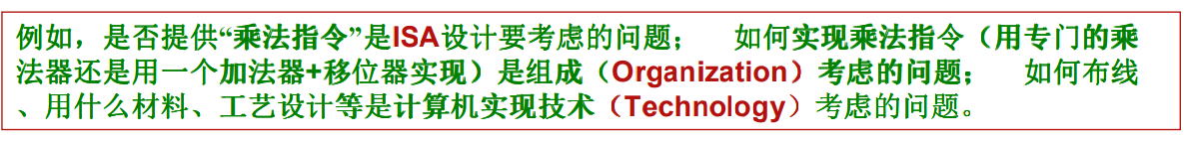
影响CPU性能的因素
CPU time = Seconds = Instructions x Cycles x Seconds
Program Program Instruction Cycle
instr. Count CPI clock rate
Programming
Compiler
Instr. Set Arch.
Organization
Technology
思考：三个因素与哪些方面有关？
例如，{…..
y=4*x;
}
Notes:
So CPU time is determined by 3 factors.
The formula is specially useful because it separates the 3 key factors that affect performance.
Time : ( length, CPI, Clock). Which are software dependent and which are hardware dependent?
The table shows how such 3 factors are affected by other techniques.

Slide 68
影响CPU性能的因素
CPU time = Seconds = Instructions x Cycles x Seconds
Program Program Instruction Cycle
指令数量 CPI 时钟频率
编程 X X
编译 X (X)
指令体系 X X
组织结构 X X
技术 X
Notes:
So CPU time is determined by 3 factors.
The formula is specially useful because it separates the 3 key factors that affect performance.
Time : ( length, CPI, Clock). Which are software dependent and which are hardware dependent?
The table shows how such 3 factors are affected by other techniques.

Slide 69
如何计算CPI?
CPI：Cycles Per Instruction，执行一条指令所需的的时钟周期数
对于某一条特定的指令而言，其CPI是一个确定的值。但是，对于某一个程序或一台机器而言，其CPI是一个平均值，表示该程序或该机器指令集中的所有指令执行所需的平均时钟周期数。
假定CPI_{i} 和 C_{i}分别为第i类指令的CPI和指令条数，则程序的总时钟数为：
程序总时钟数 =
n
CPI
C
∑
x
i
=
1
i
i
假定CPIi、Fi是各指令CPI和在程序中的所占的比例，则程序综合CPI为:
CPI =
n
CPI
F
=程序总时钟周期数/程序总指令条数
∑
x
i
=
1
i
i
已知程序综合CPI和总指令条数，则用户CPU时间为:
用户CPU 时间=CPI ×程序总指令条数×时钟周期
时钟周期、指令条数、CPI三者相互制约
Notes:
每条指令功能不同，所需的时钟周期数也不同。
CPU执行时间，时钟周期很容易获得
How to measure CPI or instruction count? Static counting for small programs or dynamic recording tools(simulator and hardware counter) for large programs.
如何测试CPI或指令数，小程序，直接计数，大程序使用动态记录工具（模拟器和邮件计数器）

Slide 70
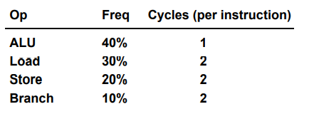

Example1
某个程序在执行中所使用到的指令和指令频率如下表所示，该程序在此机器上的平均CPI是多少？
=1*40%+2*30%+2*20%+2*10%=1.6

Slide 71
Example2
例 1.1 假设某个频繁使用的程序 P 在机器 MI 上运行需要 10 秒，M1 的 时钟频率为2GHz。设计人员想开发一台与 M1 具有相同ISA 的新机器 M2。采用新技术可使 M2 的时钟频率增加，但同时也会使CPI增加。很是程序P在M2 上的时钟周期数是在 M1 上的 1.5 倍，则M2的时钟频率至少达到多少才能使程序P在M2上的运行时间缩短为6 秒？
解 程序P在机器 M1上的时钟周期数为:用户CPU 时间× 时钟频率=10s×2GHz=20G因此，程序P 在机器 M2上的时钟周期数为 1.5 ×20G=30G。要使程序 P 在 M2 上运行时间缩短到6s，则M2的时钟频率至少应为:程序总时钟周期数÷用户CPU时间=30G/6s=5GHz。
由此可见, M2的时钟频率是M1的2.5倍,但M2的速度却只是M1的1.67倍。
上述例子说明，由于时钟频率的提高可能会对 CPU 结构带来影响，从而使其他性能指标降低，因此，虽然时钟频率提高会加快CPU执行程序的速度，但不能保证执行速度有相同倍数的提高。

Slide 72
Example3
例1.2 假设计算机M的指令集中包含A、B、C三类指令,其CPI分别为1、2、4。某个程序P在M上被编译成两个不同的目标代码序列P1和P2，P1所含A、B、C三类指令的条数分别为8、2、2，P2所含A、B、C三类指令的条数分别为2、5、3。请问：哪个代码序列总指令条数少？哪个执行速度快？它们的CPI分别是多少？
解 P1 和 P2 的总指令条数分别为 12 和 10，所以，P2 的总指令条数少。 P1 的总时钟周期数为8×1 +2×2+2×4=20。
P2 的总时钟周期数为2×1+5×2+3×4=24。
因为两个指令序列在同一台机器上运行,所以时钟周期一样,故总时钟周期数少的代码序列所用时间短、执行速度快。显然，P1比P2快。
从上述结果来看，总指令条数少的代码序列执行时间并不更短。
上述例子说明,指令条数少并不代表执行时间短,同样,时钟频率高也不说明执行速度快。在评价计算机性能时,仅考虑单个因素是不全面的,必须三个因素同时考虑。1.4.3节介绍的性能指标 MIPS 曾被普遍使用，它就没有考虑所有三个因素，所以用它来评价性能有时会得到不准确的结论。

Slide 73
Example2
程序P在机器A上运行需10 s， 机器A的时钟频率为400MHz。 现在要设计一台机器B，希望该程序在B上运行只需6 s.
机器B时钟频率的提高导致了其CPI的增加，使得程序P在机器B上时钟周期数是在机器A上的1.2倍。机器B的时钟频率达到A的多少倍才能使程序P在B上执行速度是A上的10/6=1.67倍？
Answer:
CPU时间A = 时钟周期数A / 时钟频率A
时钟周期数A = 10 sec x 400MHz = 4000M个
时钟频率B = 时钟周期数B / CPU时间B
= 1.2 x 4000M / 6 sec = 800 MHz
机器B的频率是A的两倍，但机器B的速度并不是A的两倍！
Notes:
10s/时钟周期=指令条数（时钟周期数）
即：10s/(1/400M)
现在时钟周期数是原来的1.2倍，即为1.2*10/(1/400M)
而执行时间只要6s，执行时间=指令条数*时钟周期=指令条数/时钟频率
故：时钟频率=指令条数/执行时间=（1.2*10/(1/400M)）/6

Slide 74
Example3
假设我们有同一指令集的两个实现。机器A的时钟周期时间为10ns，某些程序的平均CPI为2.0。机器B的时钟周期时间为20ns，在同样的程序和编译器上平均CPI为1.2。
哪台机器运行更快？
CPU 执行时间 = 指令条数 / 程序 X CPI X 时钟周期
故A=I X 2 X 10 = 20I
B= I X 1.2 X 20 = 24I
机器A比机器B快1.2倍

Slide 75
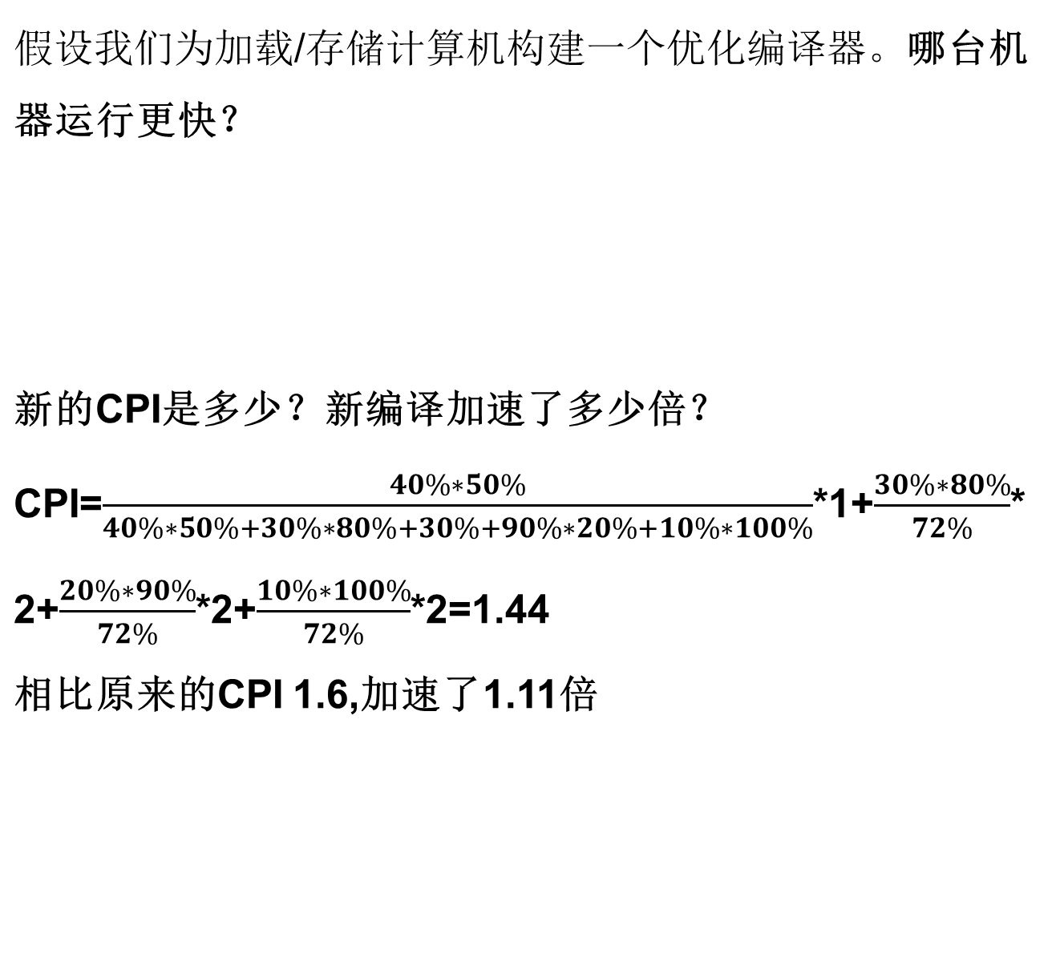
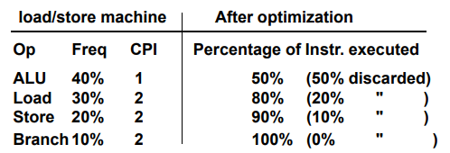
Example4

Slide 76
用指令执行速度进行性能评价
MIPS(Million Instructions Per Second)：单字长定点指令平均执行速度 ，每秒处理的百万级的机器语言指令数。
这是衡量CPU速度的一个指标。
像是一个Intel80386 电脑可以每秒处理3百万到5百万机器语言指令，即我们可以说80386是3到5MIPS的CPU。

Slide 77
用指令执行速度进行性能评价
MIPS = Instruction Count / Time x10⁶
    = Clock Rate / CPI x 10⁶
Million Instructions Per Second （定点指令执行速度）
因为每条指令执行时间不同，所以MIPS总是一个平均值。
不同机器的指令集不同
程序由不同的指令混合而成
指令使用的频度动态变化
Peak MIPS: （不实用）
所以MIPS数不能说明性能的好坏（用下页中的例子来说明）
MFLOPS = FP Operations / Time x10⁶⁽表示CPU的每秒执行的浮点运算次数，主要用于衡量计算机的浮点运算能力。)
Million Floating-point Operations Per Second（浮点操作速度）
不一定是程序中花时间的部分
用MIPS数表示性能有没有局限?
用MFLOPS数表示性能也有一定局限！
问题：GFLOPS、TFLOPS、PFLOPS等的含义是什么？
Notes:
峰值MIPS就是选取一组指令组合，使得得到的平均CPI最小。
Due to such pitfalls, MIPS is not a convincing measurement of the speed.
一个GFLOPS（gigaFLOPS）等于每秒十亿（=10^9）次的浮点运算， 一个TFLOPS（teraFLOPS）等于每秒一万亿（=10^12）次的浮点运算， 一个PFLOPS（petaFLOPS）等于每秒一千万亿（=10^15）次的浮点运算，

Slide 78
天河----全球超级计算机500强之首
2014年11月17日，国防科大研制的“天河二号”超级计算机，以每秒33.86千万亿次的浮点运算速度获得四连冠。
美国能源部下属橡树岭国家实验室的“泰坦”则连续4次屈居亚军，其浮点运算速度为每秒17.59千万亿次。
2021 年 6 月：第 1 名：富岳Fugaku –442 Pflop/s，第4名：神威太湖之光 93 Pflop / s
2023年06月榜单：No.1 Frontier（美国）处理器核芯：8,699,904个；峰值(Rmax)：1,194.00 PFlop/s
No.7 神威 太湖之光（Sunway TaihuLight）中国：处理器核芯：10,649,600个；峰值(Rmax)：93.01 TFlop/s
https://www.chinastor.com/hpc-top500/

Slide 79
Example: MIPS数不可靠！
（书中例1.3）假设我们为加载/存储计算机构建一个优化编译器。编译器会丢弃 50% 的 ALU 指令。
1) CPI 是多少?
2)假设时钟周期时间为20 ns（50 MHz时钟速率）。优化代码与未优化代码的 MIPS 评级是多少？ MIPS 评级是否与执行时间评级一致？
仅在软件上优化，没涉及到任何硬件措施。
优化编译器
New Freq
27%
27%
15%
31%
Op Freq Cycle
ALU 43% 1
Load 21% 2
Store 12% 2
Branch 24% 2
21.5/ (21.5+21+12+24)=27%
21 / (21.5+21+12+24)=27%
12 / (21.5+21+12+24)=15%
24 / (21.5+21+12+24)= 31%
1.57是如何算出来的？
50M/1.57=31.8MIPS
50M/1.73=28.9MIPS
CPI 1.57 1.73
MIPS 31.8 28.9
结果：因为优化后减少了ALU指令（其他指令数没变），所以程序执行时间一定减少了，但优化后的MIPS数反而降低了。
Notes:
50，1秒可以处理50个时钟周期，除以一条指令所需的时钟周期数，就是每秒可以处理的指令条数

Slide 80
用基准程序进行性能评价
用基准程序来评测计算机的性能
  基准测试程序是专门用来进行性能评价的一组程序
  基准程序通过运行实际负载来反映计算机的性能
  最好的基准程序是用户实际使用的程序或典型的简单程序
基准程序的缺陷
  现象：基准程序的性能与某段短代码密切相关时，会被利用以得到不当的性能评测结果
  手段：硬件系统设计人员或编译器开发者针对这些代码片段进行特殊的优化，使得执行这段代码的速度非常快
    例1：Intel Pentium处理器运行SPECint时用了公司内部使用的特殊编译器，使其性能极高
    例2：矩阵乘法程序SPECmatrix300有99%的时间运行在一行语句上，有些厂商用特殊编译器优化该语句，使性能达VAX11/780的729.8倍！
Notes:
So far, All we discussed is for the performance evaluation of one computer based on one program. But how to compare 2 computers? Can we use only one program for the comparison purpose? You might have already seen the importance of benchmarks.
整数测试集，浮点数测试集，cpu性能测试集，web服务器性能测试集，VAX11/780一种计算机型号

